Slide 1
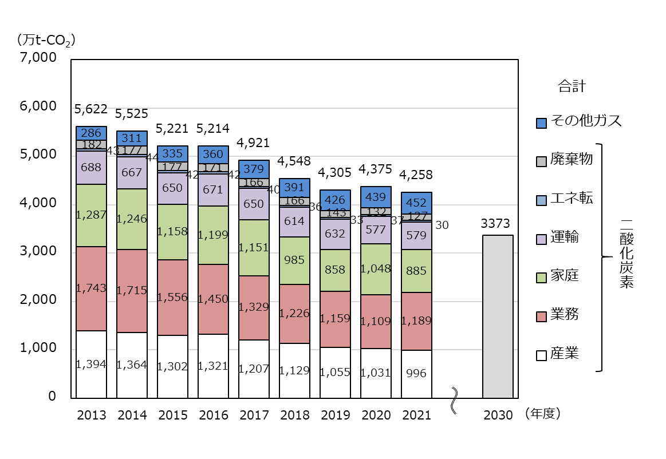
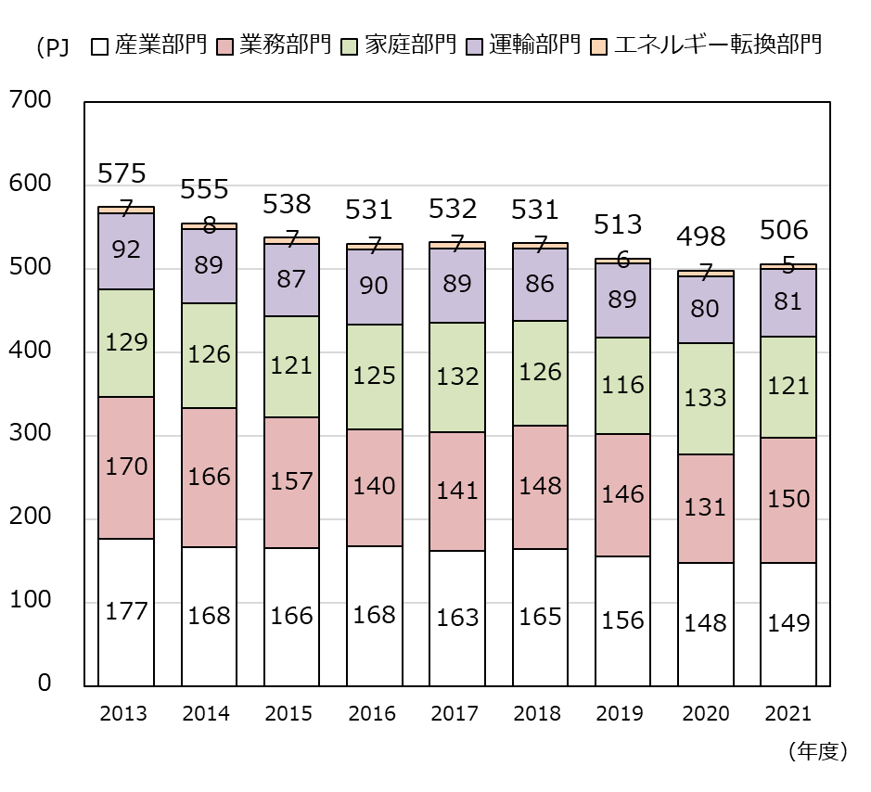
大阪府地球温暖化対策実行計画（区域施策編）の見直しについて
資料２－２
現行の大阪府地球温暖化対策実行計画(区域施策編)
世界と国のおける動向
◆2050年のめざすべき将来像
〔策定根拠：地球温暖化対策推進法・気候変動適応法〕
◆世界の動向
2050年二酸化炭素排出量実質ゼロへ
―大阪から世界へ、現在から未来へ府民がつくる暮らしやすい持続可能な脱炭素社会―
2023年11月～12月 COP28
〇パリ協定の目標（NDC）に対する進捗を確認する第1回グローバル・ストックテイク（GST）において、1.5℃⽬標達成に向けた取組強化の認識を共有
〇排出削減対策が講じられていない石炭火力フェーズダウン加速や化石燃料からの移行、再エネ発電容量を世界全体で3倍、省エネ改善率を世界平均で2倍にするなどに合意
〇2025年２月までに2035年までの目標を国連に提出が必要
◆計画の期間
2021年度から2030年度までの10年間
◆温室効果ガスの削減目標
2030年度の府域の温室効果ガス排出量を2013年度比で40％削減
◆国の動向
◆ 2030年に向けた対策（計画策定）の基本的な考え方
2024年５月 GX2040ビジョン策定に向けて議論開始
〇事業環境の予見性を高め、日本の成長に不可欠な国内投資を後押しするため、産業構造、産業立地、エネルギーを総合的に検討し、より長期的視点に立ったGX2040ビジョンを示す
〇エネルギー基本計画、地球温暖化対策計画の見直しにもつなげていく
○2050年の将来像を見通しつつ、万博のテーマ「いのち輝く未来社会」のためのアイデアが社会実装段階に移行し、SDGs実現に向けて対策を加速すべき重要な時期
○気候危機及び脱炭素化に向けた認識が社会に根付くよう、意識改革・行動喚起
○再生可能エネルギーなど単位エネルギー量あたりのCO₂が少なくなる選択を促進
○既に現れている、もしくは将来影響が現れると予測される気候変動影響に対する適応策を推進
○コロナ危機と気候危機への取組みを両立する観点（グリーンリカバリー）
2024年５月 エネルギー基本計画の見直しに向けて議論開始
〇脱炭素電源、エネルギーの安定供給、火力の脱炭素化、需要側のGX、GX2040を踏まえた将来のエネルギー需給の姿等について議論
◆計画の進捗状況
2024年６月 地球温暖化対策計画の見直しに向けて議論開始
〇基本的な考え方・方向性、エネルギー価格の高騰の影響、温室効果ガス排出量の減少傾向の継続、更に強化すべき対策・施策等について議論
＜府域における温室効果ガス排出量およびエネルギー消費量＞
○2021年度の温室効果ガス排出量は4,258万トンであり、2013年度比24.3％減少
○エネルギー消費量は、長期的に見て減少傾向
検討内容（案）
＜進捗状況について（環境審議会気候変動対策部会点検・評価結果）＞
◆削減目標や計画期間の見直しについて
○温室効果ガス排出量は基準年度及び前年度と比べ減少しており、主な原因は電気の排出係数の減少
○CO2排出の少ないエネルギーの導入促進により排出係数の減少を図るとともに、
さらなる省エネを促進することでエネルギー消費量を着実に減少していくことが重要
○「適応」に関する取組みを今後も充実させることが重要
エネルギー基本計画、地球温暖化対策計画の見直しの動向を注視し、削減目標の基準年度や計画期間の延長も含めた見直しについての検討
◆2025大阪・関西万博のレガシーの反映
地球温暖化対策の基本的な考え方に、万博での先進的な技術・取組等のレガシーの追記
◆脱炭素と経済成長の両立（GXの推進）
国の進めるGXを通じた社会経済構造の転換（パラダイムシフト）を見据えた大阪の成長に寄与する施策展開の検討
(基準)
◆対策の進捗状況の評価と新たな目標達成に向けた取組
これまでの再エネ・省エネ対策等の進捗状況を評価し、新たな目標達成に向けた取組を検討
・中小事業者の脱炭素推進 ・建築物の省エネ促進 ・若者を対象とした取組強化
・万博で披露された次世代技術や仕組みの普及・社会実装 ・電動車の普及促進 など
(目標)
◆暑さ対策の強化
都市部の特性による高温化を考慮した暑さ対策の強化を検討
スケジュール（案）
2024年12月 環境審議会に諮問
気候変動対策部会で審議・検討（４回程度）
大阪府域における温室効果ガス排出量の推移
大阪府域におけるエネルギー消費量の推移
2025年12月頃 環境審議会から答申
2026年１月頃 改定計画案作成・パブリックコメント実施
３月頃 改定計画の公表

